Slide 1
2
3
Leçon 6
Triangles particuliers
Tâche 3
Utiliser la congruence de deux triangles pour
résoudre un problème

Slide 4




Slide 5
Leçon 8: Triangles particuliers
Tâche 2
Utiliser la propriété de la bissectrice de l’angle au sommet d’un triangle isocèle pour montrer la congruence des angles
Tâche 3
Utiliser la congruence de deux triangles pour résoudre un problème
C5
CONSOLIDATION 5
C6
CONSOLIDATION 6
C7
CONSOLIDATION 7

Slide 6
Utiliser la congruence de deux triangles pour résoudre un problème
Triangles congrus
Angles homologues
Sommets homologues
Côtés homologues
L’élève doit être capable de :
Repérer deux triangles congrus pour trouver une distance ou une mesure d’un angle en utilisant l’égalité des côtés ou des angles homologues
Pendant le feedback, attirer l’attention des élèves sur les erreurs fréquentes :
Considérer comme égaux des côtés ou des angles non homologues.

Slide 7
Le feedback ne doit pas être un jugement sur l’élève ni sur ses capacités
Le feedback est une opportunité d’apprentissage pour les élèves en exploitant des erreurs ou de bonnes réponses
Le feedback permet aux élèves d’être conscients des critères de réussite d’une tâche
Le feedback encourage les élèves à identifier les erreurs à ne pas reproduire, ou alors les bonnes pratiques à renforcer
Demander aux élèves de justifier leurs réponses et de verbaliser leur raisonnement
Donner des feedbacks aux élèves de manière instantanée à chaque fois que l’occasion se présente (ne pas laisser passer des erreurs)
Donner un feedback spécifique, détaillé et objectif aux élèves:
  « Voici pourquoi c’est une bonne réponse »; « Voici ce que tu as bien fait … »
  « Voici pourquoi c’est une réponse incomplète. Voici l’erreur »
Ne pas donner de feedback ou donner du feedback de manière occasionnelle seulement
Donner un feedback générique sans préciser pourquoi: « Bien »; « C’est faux » ; « Excellent »
Porter un jugement de valeur sur l’élève: « Tu es intelligent »; « Tu es paresseux »; …
S’adresser uniquement à l’élève concerné
« Banque des pratiques pédagogiques efficaces »

Slide 9
10 min

Slide 10

Bonjour! Prêts pour démarrer notre séance? Allons-y!

Slide 11
2 min

Slide 12



Qui peut me rappeler la signification de ces icônes?
Demander à 3 élèves au hasard

Slide 13
Voici la réponse.
L’enseignant incite les élèves à prendre conscience de ces comportement en classe et en dehors de la classe
Je participe activement.
Je lève la main pour participer
Je prête attention quand l’enseignant parle
Je prête attention quand d’autres camarades répondent à l’enseignant

Slide 14

Voici une situation en classe. Que remarquez-vous ? Ce comportement est-il approprié ? Pourquoi ? Que faudrait-il améliorer ou changer ?
Demander à 3 élèves au hasard en justifiant leurs réponses

Slide 15

  C’est un mauvais comportement. L’élève n’est pas attentif.
L'élève est focalisé sur des distractions et non sur la leçon.

Slide 16

  Voici le bon comportement:
L'élève doit s'efforcer de rester concentré sur les explications de l'enseignant au lieu de se laisser distraire.

Slide 18

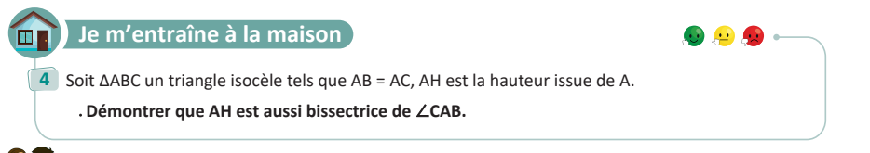
On commence par la correction de l’exercice maison de la séance précédente.
L’enseignant contrôle les réalisations d’un échantillon d’élèves avant de passer à la correction au tableau. Il fait un Rappel de définitions ou d’erreurs fréquentes etc
PAGE 45

Slide 20

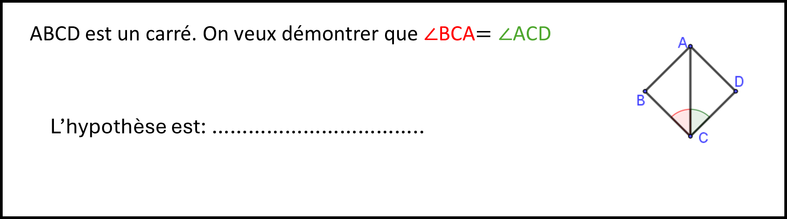
Lisez l’énoncé ci-dessous, puis complétez..
L'enseignant choisit au hasard deux élèves pour justifier oralement leurs réponses.
.

Slide 21
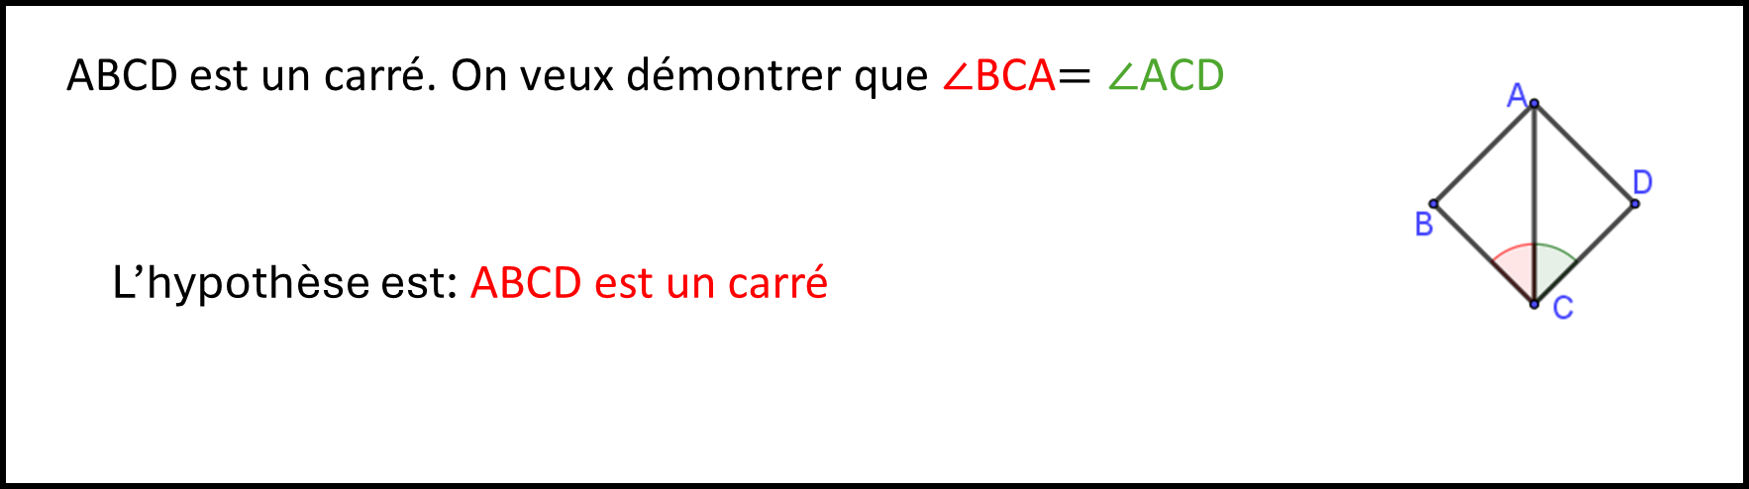
Les hypothèses, ce sont les informations supposées vraies dans l’énoncé
L'enseignant explique pourquoi.
..

Slide 22

Lisez l’énoncé ci-dessous, puis complétez.
L'enseignant choisit au hasard deux élèves pour justifier oralement leurs réponses

Slide 23
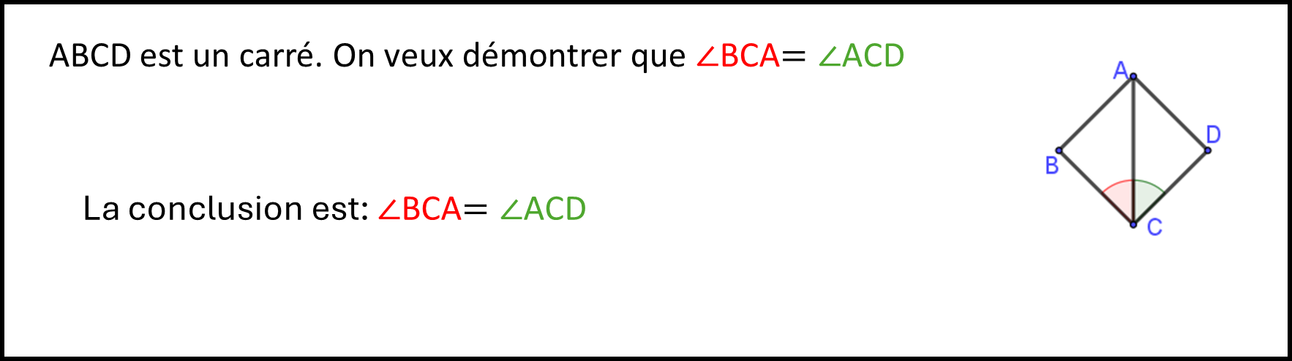
La conclusion, c’est le résultat final qu’on doit prouver grâce aux hypothèses et aux propriétés..
L'enseignant explique pourquoi.

Slide 24
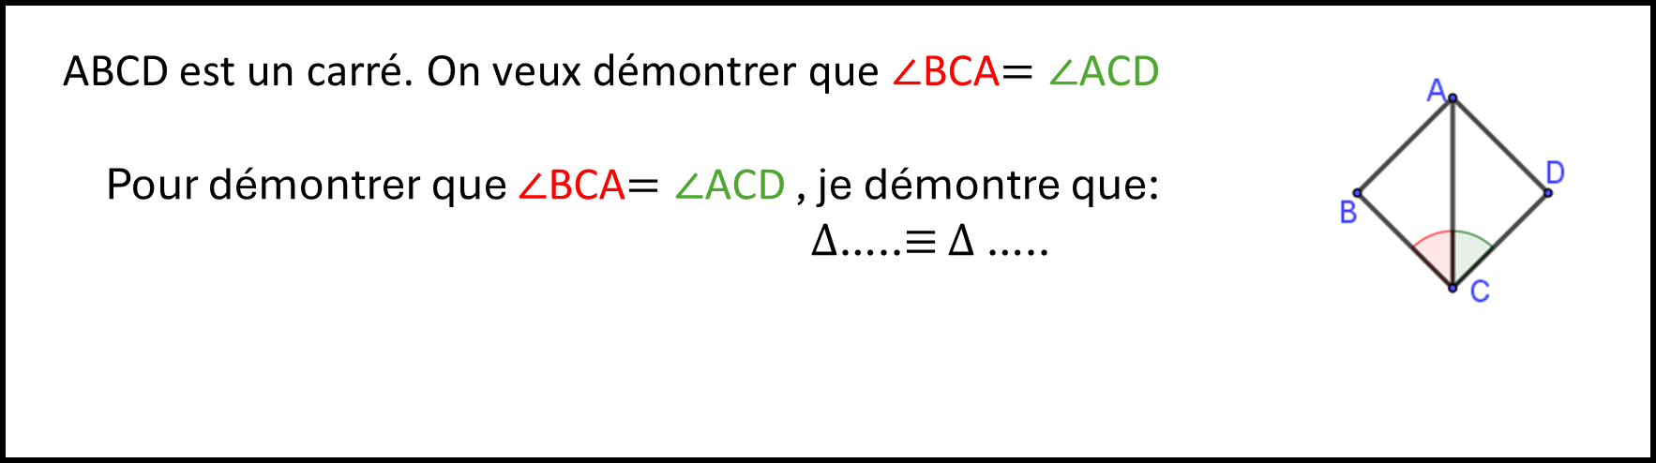
Observez la figure ci-dessous, puis complétez:
L'enseignant choisit au hasard deux élèves pour justifier oralement leurs réponses.
.

Slide 25
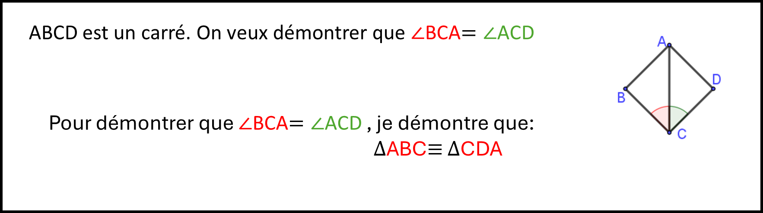
Je choisis les deux triangles contenant ∠BCA et ∠ACD, car en prouvant qu’ils sont congrus, j’en déduirai l’égalité des angles homologues.
L'enseignant explique pourquoi.
..

Slide 26

Complétez.
L'enseignant choisit au hasard deux élèves pour justifier oralement leurs réponses

Slide 27
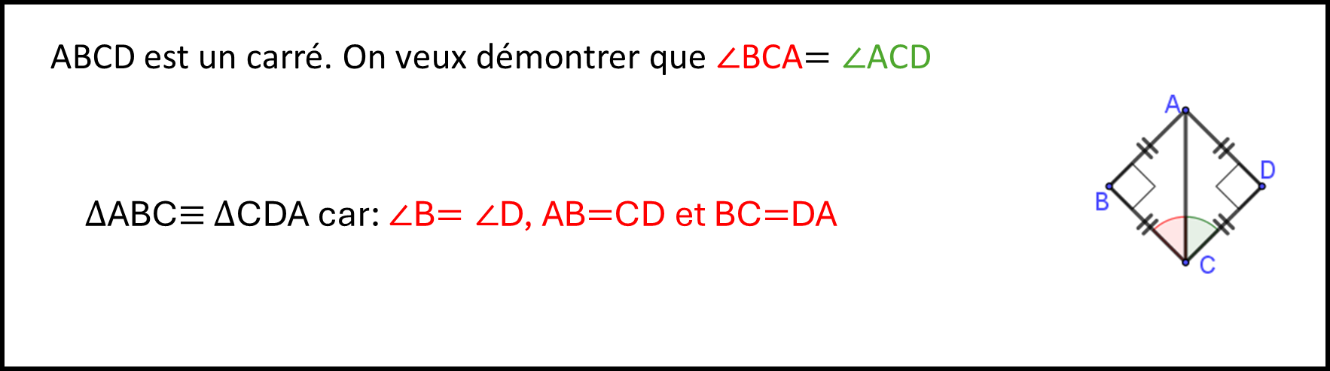
Je relis l’énoncé et j’observe la figure afin de choisir le critère de congruence le plus adapté. J’ai choisi le critère (CAC), mais dans ce cas on peut aussi choisir le critère (CCC)
L'enseignant explique pourquoi.
AB=AD
BC=DC

Slide 28
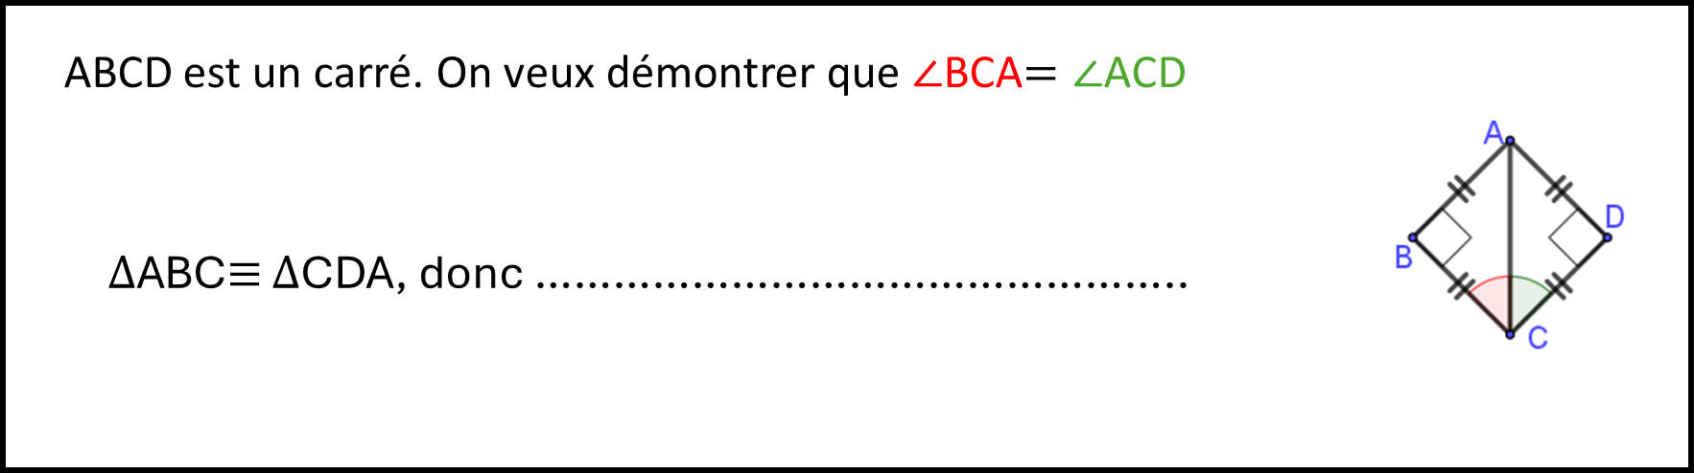
Complétez
L'enseignant choisit au hasard deux élèves pour justifier oralement leurs réponses.

Slide 29
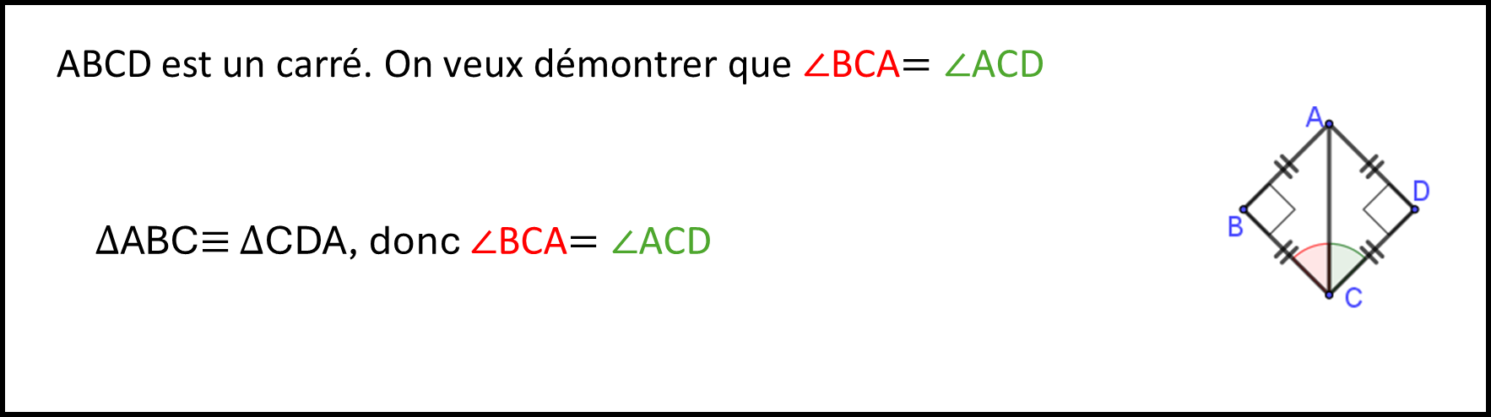
∠BCA≡∠ACD car ce sont deux angle homologues
L'enseignant explique pourquoi.
.

Slide 30
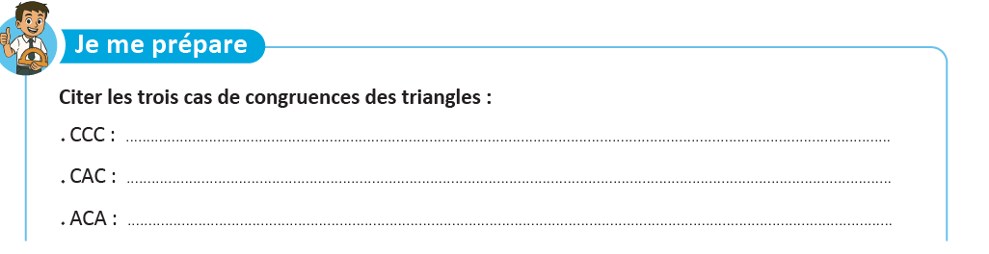
C$ompletez.$
L’enseignant donne 30s aux élèves pour réfléchir, puis invite deux ou trois d'entre eux à répondre.

Slide 31
Voici les bonnes réponses
l’enseignant rappelle et explique chaque cas de congruence de deux triangles.
Deux triangles sont congrus si : Ils ont leurs côtés deux à deux de même longueur.
Deux triangles sont congrus si :Ils ont un angle de même mesure compris entre deux côtés deux à deux de même longueur.
Deux triangles sont congrus si : Ils ont un côté de même longueur et les angles adjacents aux côtés égaux sont deux à deux égaux.

Slide 32
2 min

Slide 33

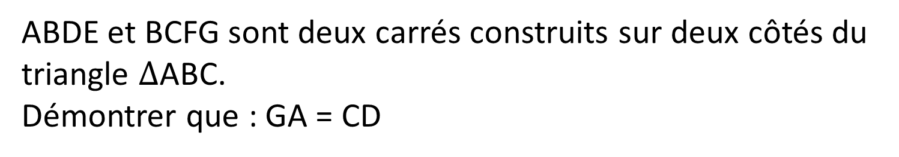
On veut résoudre le problème suivant. Exprimez vos avis.
L’enseignant donne 30s aux élèves pour réfléchir, puis invite deux ou trois d'entre eux à répondre.
ABDE et BCFG sont deux carrés construits sur deux côtés du triangle $∆$ABC.
Démontrer que : GA = CD

Slide 34

A la fin de cette séance, vous serez capables de
À ce moment-là, on évite les termes « homologues » et « congrus »
Utiliser la congruence de deux triangles pour résoudre un problème

Slide 35
5 min

Slide 36
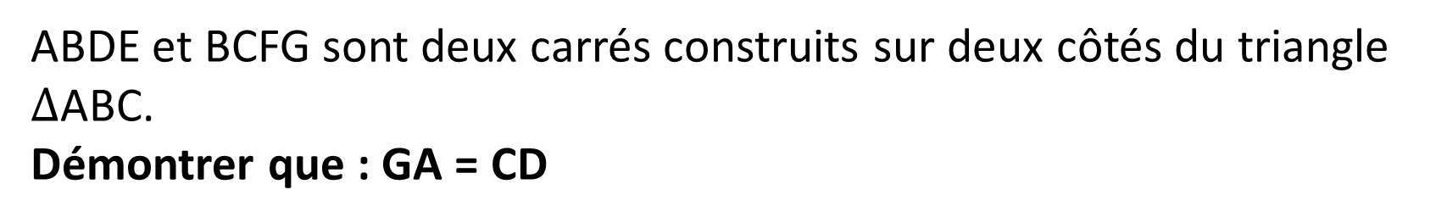
Voici le problème que je vais résoudre
L’enseignant rappelle l’ordre des points : AB homologue à EG. Donc A ↔ E et B ↔ G
Problème
ABDE et BCFG sont deux carrés construits sur deux côtés du triangle $∆$ABC.
Démontrer que : GA = CD

Slide 37
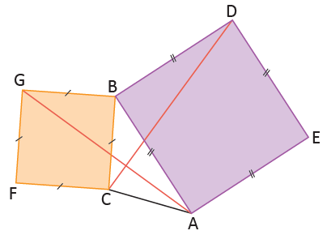
Maintenant, je vais faire une construction propre à partir des hypothèses du problème.
L’enseignant explique les étapes de la construction
Problème: ABDE et BCFG sont deux carrés construits sur deux côtés du triangle $∆$ABC.
Démontrer que : GA = CD
1) Bien lire l'énoncé et faire une figure propre :

Slide 38
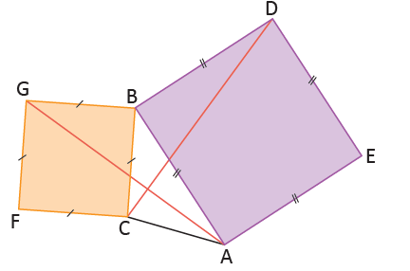
Maintenant, je vais identifier sur la figue ce que je veux démontrer .
L’enseignant rappelle l’ordre des points : AB homologue à EG. Donc A ↔ E et B ↔ G
Problème: ABDE et BCFG sont deux carrés construits sur deux côtés du triangle $∆$ABC.
Démontrer que : GA = CD
2) Identifier ce qu'on doit démontrer :
Montrons que : GA = CD

Slide 39
Maintenant, je vais identifier sur la figure deux triangles congrus et qui possède GA et CD comme côtés homologues.
L’enseignant rappelle l’ordre des points : AB homologue à EG. Donc A ↔ E et B ↔ G
Problème: ABDE et BCFG sont deux carrés construits sur deux côtés du triangle ∆ABC.
Démontrer que : GA = CD
3) Chercher la paire de triangles contenant les éléments à comparer :
Montrons que :
les deux triangles ΔGAB et ΔCDB
sont congrus.

Slide 40
Maintenant, j’identifier les côtés de même longueurs et les angles de même mesure pour montrer que ΔGAB et ΔDCB sont congrus.
L’enseignant rappelle l’ordre des points : AB homologue à EG. Donc A ↔ E et B ↔ G
Problème: ABDE et BCFG sont deux carrés construits sur deux côtés du triangle $∆$ABC. Démontrer que : GA = CD
4) Prouver que ces triangles sont congrus :
BCFG est un carré.
Donc : BG = BC
Et ABDE est un carré.
Donc : AB = BD
1
2
∠ABG = ∠ABC + ∠CBG = ∠ABC + 90°
∠DBC = ∠CBA + ∠ABD = ∠ABC + 90°
∠ABG = ∠DBC
3

Slide 41
Maintenant, je vais identifier les angles, les sommets et les côtés homologues (correspondants) de deux triangles congrus.
L’enseignant rappelle l’ordre des points : AB homologue à EG. Donc A ↔ E et B ↔ G
Problème: ABDE et BCFG sont deux carrés construits sur deux côtés du triangle ∆ABC.
Démontrer que : GA = CD
5) Conclure :
De , et ; et d'après le critère CAC de congruence des triangles, ΔGAB et ΔCDB sont congrus.
Il en résulte que leurs côtés homologues ont la même longueur.
D'où : GA = CD.
1
2
3

Slide 42
11 min

Slide 43
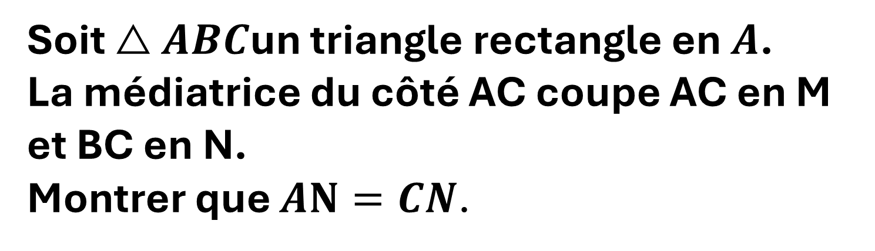
Lisez bien ce problème
L’enseignant explique le problème.
Soit $△ABC$un triangle rectangle en $A$.
La médiatrice du côté AC coupe AC en M et BC en N.
Montrer que $AN=CN$.

Slide 44
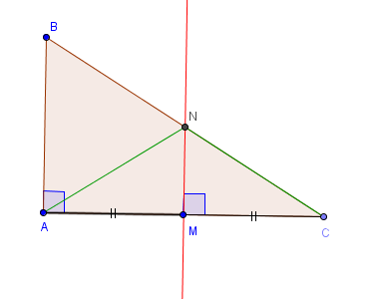
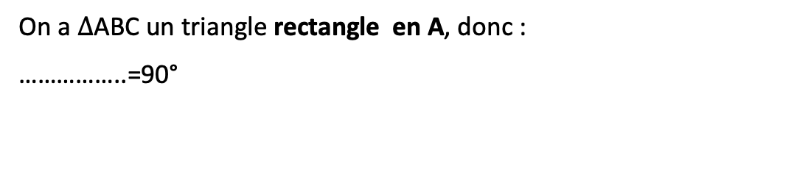
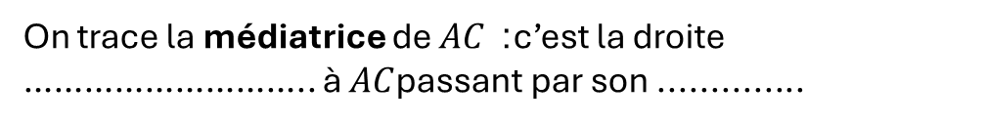

Pour résoudre le problème on va suivre les étapes suivantes. Etape 1: Bien lire l'énoncé et faire une figure propre .Complétez
L'enseignant explique ce qu’il faut faire
Soit △𝑨𝑩𝑪 un triangle rectangle en 𝑨.
La médiatrice du côté AC le coupe en M et coupe BC en N.
Montrer que $AN=CN$.
1) Bien lire l'énoncé et faire une figure propre :
On a $∆$ABC un triangle rectangle en A, donc :
……………..=90° $∠ABC=∠ACB$
MB
On trace la médiatrice de $AC$ : c’est la droite ……………………….. à $AC$passant par son ..............
Donc:
………………..=……………….=90° et ……… =MA

Slide 45



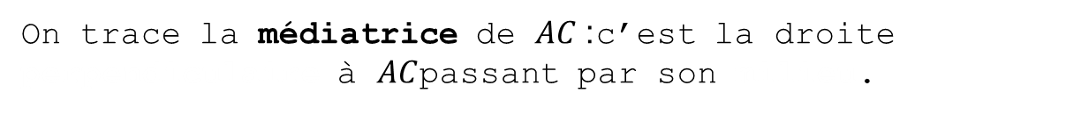

Voici les bonnes réponses
L'enseignant explique les hypothèses.
Soit △𝑨𝑩𝑪 un triangle rectangle en en 𝑨.
La médiatrice du côté AC coupe AC en M et BC en N.
Montrer que $AN=CN$.
1) Bien lire l'énoncé et faire une figure propre :
On a un triangle ABC isocèle en A, donc :
=90° ment MB
$$∠BAC$$
perpendiculaire
On trace la médiatrice de $AC$: c’est la droite perpendiculaire à $AC$passant par son milieu.
milieu
Donc:
$∠AMN$
=
$$∠CMN=90°$$
donc : MC=MA

Slide 46

Observez la figure ci-dessous, puis complétez:
L'enseignant explique ce qu’il faut faire
Soit △𝑨𝑩𝑪 un triangle rectangle en en 𝑨.
La médiatrice du côté AC coupe AC en M et BC en N.
Montrer que $AN=CN$.
2) Identifier ce qu'on doit démontrer :
On doit montrer que :AM = AN

Slide 47


Voici la réponse:
L'enseignant explique ce qu’il faut faire
Soit △𝑨𝑩𝑪 un triangle rectangle en en 𝑨.
La médiatrice du côté AC coupe AC en M et BC en N.
Montrer que $AN=CN$.
2) Identifier ce qu'on doit démontrer :
On doit montrer que :AM = AN
$AN=NC$.

Slide 48

Observez la figure ci-dessous, puis complétez:
L'enseignant explique ce qu’il faut faire
Soit △𝑨𝑩𝑪un triangle rectangle en en 𝑨.
La médiatrice du côté AC coupe AC en M et BC en N.
Montrer que $AN=CN$.
3) Chercher la paire de triangles qui contenant les éléments à comparer :
On veut comparer AN et NC, donc on cherche des triangles qui contiennent ces deux segments :
AN est dans le triangle …...........................
NC est dans le triangle …………………………….
La bonne paire est donc les deux triangles …….. Et………..N

Slide 49

Voici la réponse:
L'enseignant explique ce qu’il faut faire
Soit △𝑨𝑩𝑪un triangle rectangle en en 𝑨.
La médiatrice du côté AC coupe AC en M et BC en N.
Montrer que $AN=CN$.
3) Chercher la paire de triangles qui contiennent les éléments à comparer :
On veut comparer AN et NC, donc on cherche des triangles qui contiennent ces deux segments :
AN est dans le triangle ACM
NC est dans le triangle ABN
La bonne paire est donc les deux triangles ACM et ABN
△ AMN
△ CMN
△ AMN
△ CMN

Slide 50
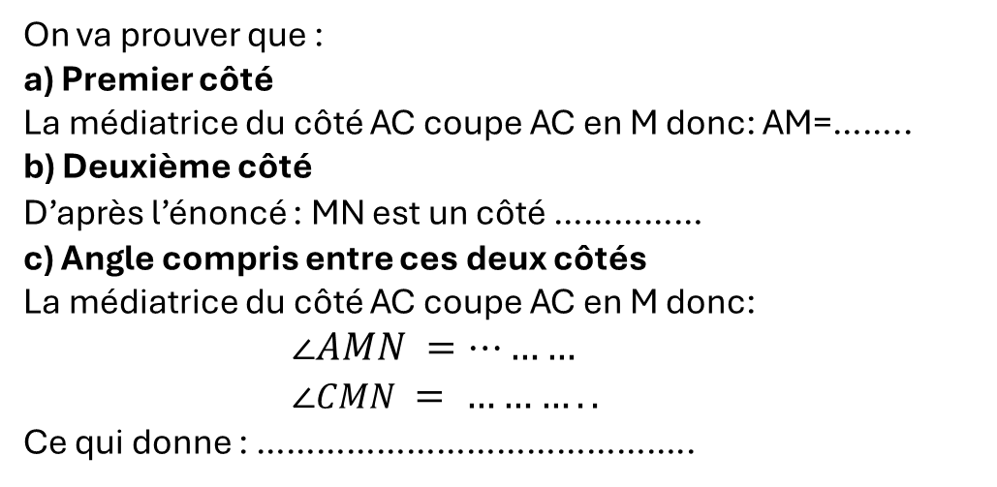

Observez la figure ci-dessous, puis complétez:
L'enseignant explique ce qu’il faut faire
.
Soit △𝑨𝑩𝑪un triangle rectangle en en 𝑨.
La médiatrice du côté AC coupe AC en M et BC en N.
Montrer que $AN=CN$.
4) Prouver que ces triangles sont congrus :
On va prouver que : $ACM ≡ ABN$
a) Premier côté
La médiatrice du côté AC coupe AC en M donc: AM=……..
b) Deuxième côté
D’après l’énoncé : MN est un côté ……………CM = BN
c) Angle compris entre ces deux côtés
La médiatrice du côté AC coupe AC en M donc:
$$∠AMN =……… ∠ACB \\ ∠CMN = ………..∠ABC$$
Ce qui donne : …………………………………….. $∠$ABN = $∠$ACM

Slide 51
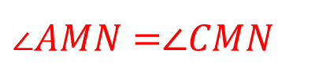




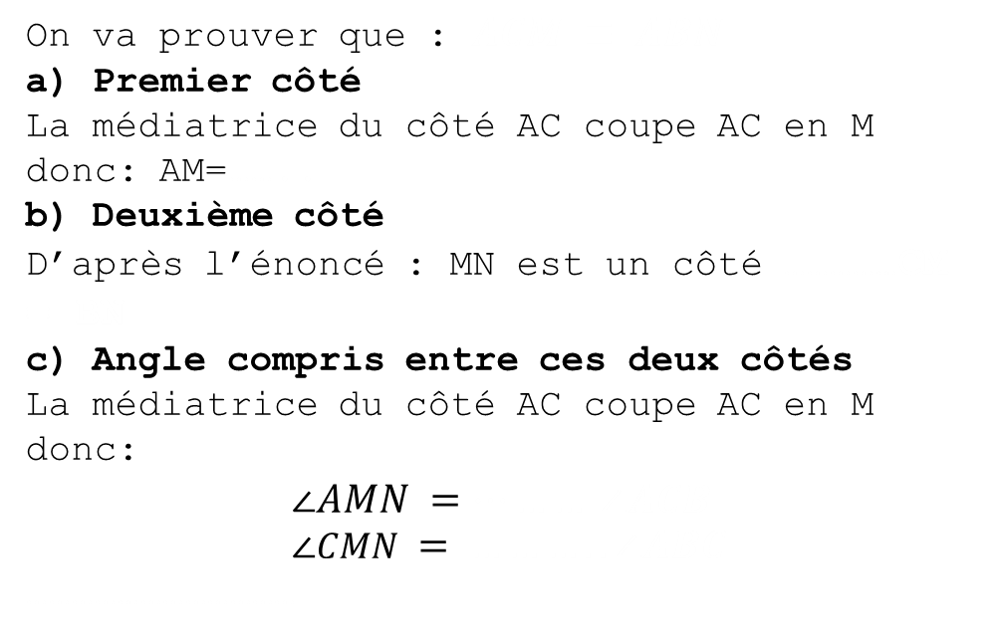
Voici réponse:
L'enseignant explique ce qu’il faut faire
.
Soit △𝑨𝑩𝑪un triangle rectangle en en 𝑨.
La médiatrice du côté AC coupe AC en M et BC en N.
Montrer que $AN=CN$.
4) Prouver que ces triangles sont congrus :
On va prouver que : $ACM ≡ ABN$
a) Premier côté
La médiatrice du côté AC coupe AC en M donc: AM=……..
b) Deuxième côté
D’après l’énoncé : MN est un côté ……………CM = BN
c) Angle compris entre ces deux côtés
La médiatrice du côté AC coupe AC en M donc:
$$∠AMN =……… ∠ACB \\ ∠CMN = ………..∠ABC$$
………………………………
$$MC$$
1
commun
2
$$90°$$
$$90°$$
3
$∠AMN=$∠𝐶𝑀𝑁

Slide 52
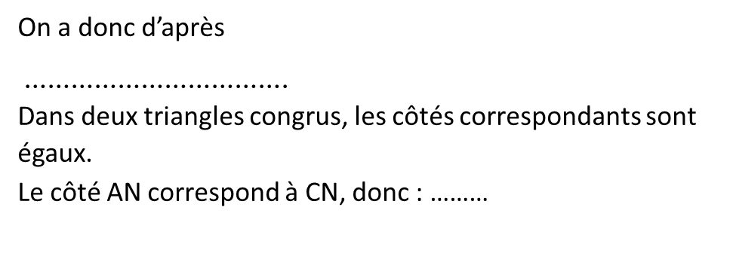

Observez la figure ci-dessous, puis complétez:
L'enseignant explique ce qu’il faut faire
.
Soit △𝑨𝑩𝑪un triangle rectangle en en 𝑨.
La médiatrice du côté AC coupe AC en M et BC en N.
Montrer que $AN=CN$.
5) Conclure :
1
2
3
On a donc d’après
…………………………….$∆ABN ≡∆ ACM$
Dans deux triangles congrus, les côtés correspondants sont égaux.
Le côté AN correspond à CN, donc : ………AN = AM

Slide 53
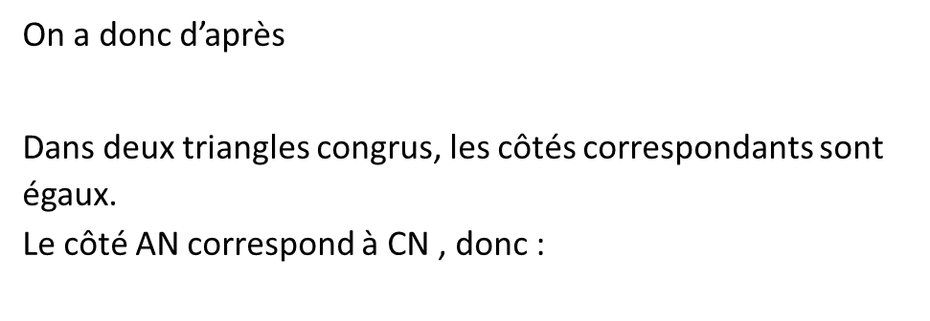


Voici la réponse:
L'enseignant explique ce qu’il faut faire
.
Soit △𝑨𝑩𝑪un triangle rectangle en en 𝑨.
La médiatrice du côté AC coupe AC en M et BC en N.
Montrer que $AN=CN$.
5) Conclure :
1
2
3
On a donc d’après
$$∆ABN ≡∆ ACM$$
Dans deux triangles congrus, les côtés correspondants sont égaux.
Le côté AN correspond à CN , donc : AN = AM
$$∆AMN ≡∆ CMN$$
AN = CN

Slide 55


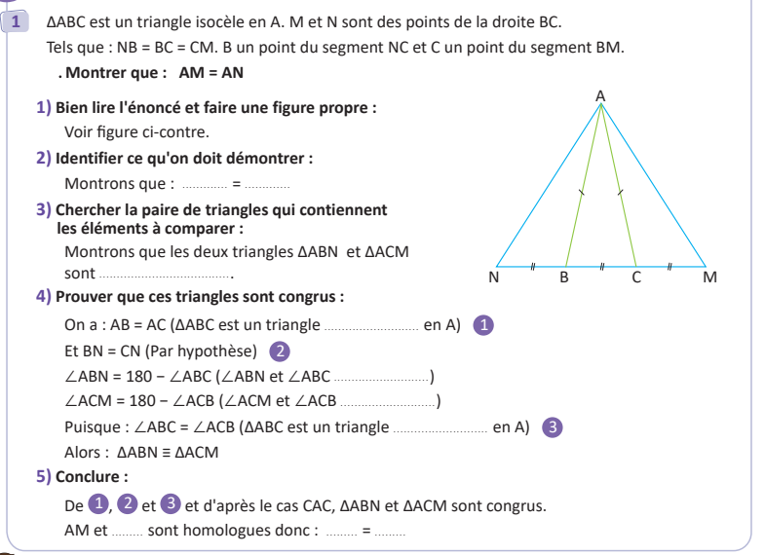
Travaillez individuellement puis discutez en binômes vos réponses. (Corriger: dans la question 4) et BN=CM)
L'enseignant accorde 2 min au travail individuel puis une minute de discussion. Il circule pour contrôler et donner des indications en cas de besoin.
CM
Page 47

Slide 56
Prenez la correction sur vos livrets..
L'enseignant accorde 2 min au travail individuel puis une minute de discussion. Il circule pour contrôler et donner des indications en cas de besoin.
AM
AN
congrus
isocèle
CM
supplémentaires
supplémentaires
isocèle
AN
AM
AN

Slide 57
7 min

Slide 58
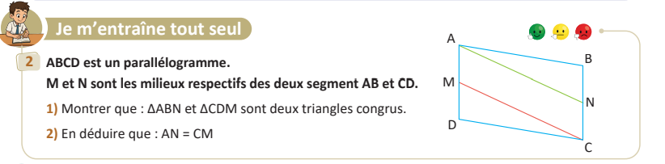
Prenez votre livret et votre crayon, puis répondez individuellement aux exercices. Vous avez 10 min
L’enseignant vérifie les productions des élèves, donne une aide individuelle en cas de difficulté et oriente les élèves ayant terminé vers le défi.
Page 47

Slide 59

Le temps est terminé. Voyons ensemble la solution des exercices.
L’enseignant accorde 5 min pour donner l’occasion aux élèves de présenter leurs productions et corrige au tableau.
Temps Écoulé

Slide 61

Qui peut me dire ce que nous avons appris aujourd’hui?
L’enseignant encourage les à exprimer ce qu’ils ont appris avec leurs propres mots.

Slide 62
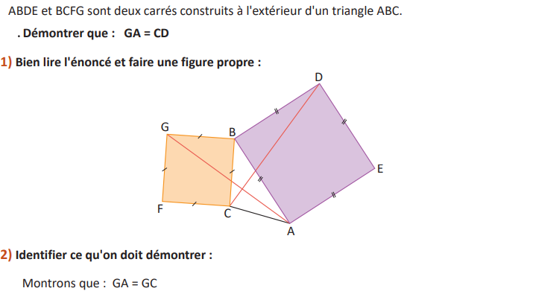
Dans cette séance nous avons appris à résoudre un problème en utilisant les triangles congrus
L’enseignant donne un rappel de la séance.

Slide 63
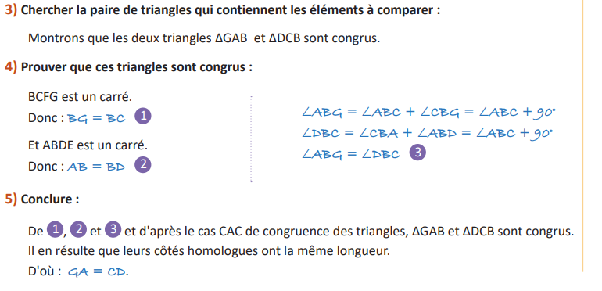
Dans cette séance nous avons appris à reconnaître les côtés et les angles homologues de deux triangles congrus
L’enseignant donne un rappel de la séance.

Slide 64
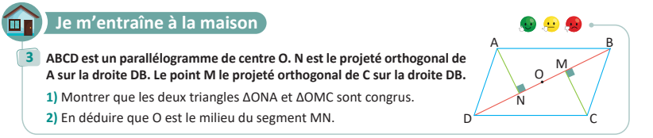
Voici l’exercice à faire à la maison pour la séance prochaine.
L’enseignant incite les élèves à faire l’exercice à la maison, puis clôt la séance..
Page 47

Slide 65


C’est la fin de notre séance. N’oubliez pas de réviser votre leçon.
L’enseignant incite les élèves à faire l’exercice à la maison, puis clôt la séance..

